Slide 1
七尾高校普通科普通コースの「探究」について

Slide 2
七尾高校はＳＳＨ指定校です
Super Science High school

Slide 3
ＳＳＨとは
Super Science High school
文部科学省が指定
科学技術系人材の育成を目的
特別な授業
特別な行事
全国で約２００校指定

Slide 4
ＳＳＨが関係するのはどれ？
理数科
普通科普通コース
文系フロンティアコース
全てが関係します！！

Slide 5
特別な授業（普通コース）
Ｆ探究Ⅰ・Ⅱ・Ⅲ
（総合的な学習の時間３＋情報１）
注意！！成績がつきます！！

Slide 6
特別な行事（普通コース）
学校全体が対象なもの
・先端科学実験施設研修
（ＫＡＧＲＡ，スーパーカミオカンデ）
・金沢医科大学研修
・関西サイエンスツアー

Slide 7
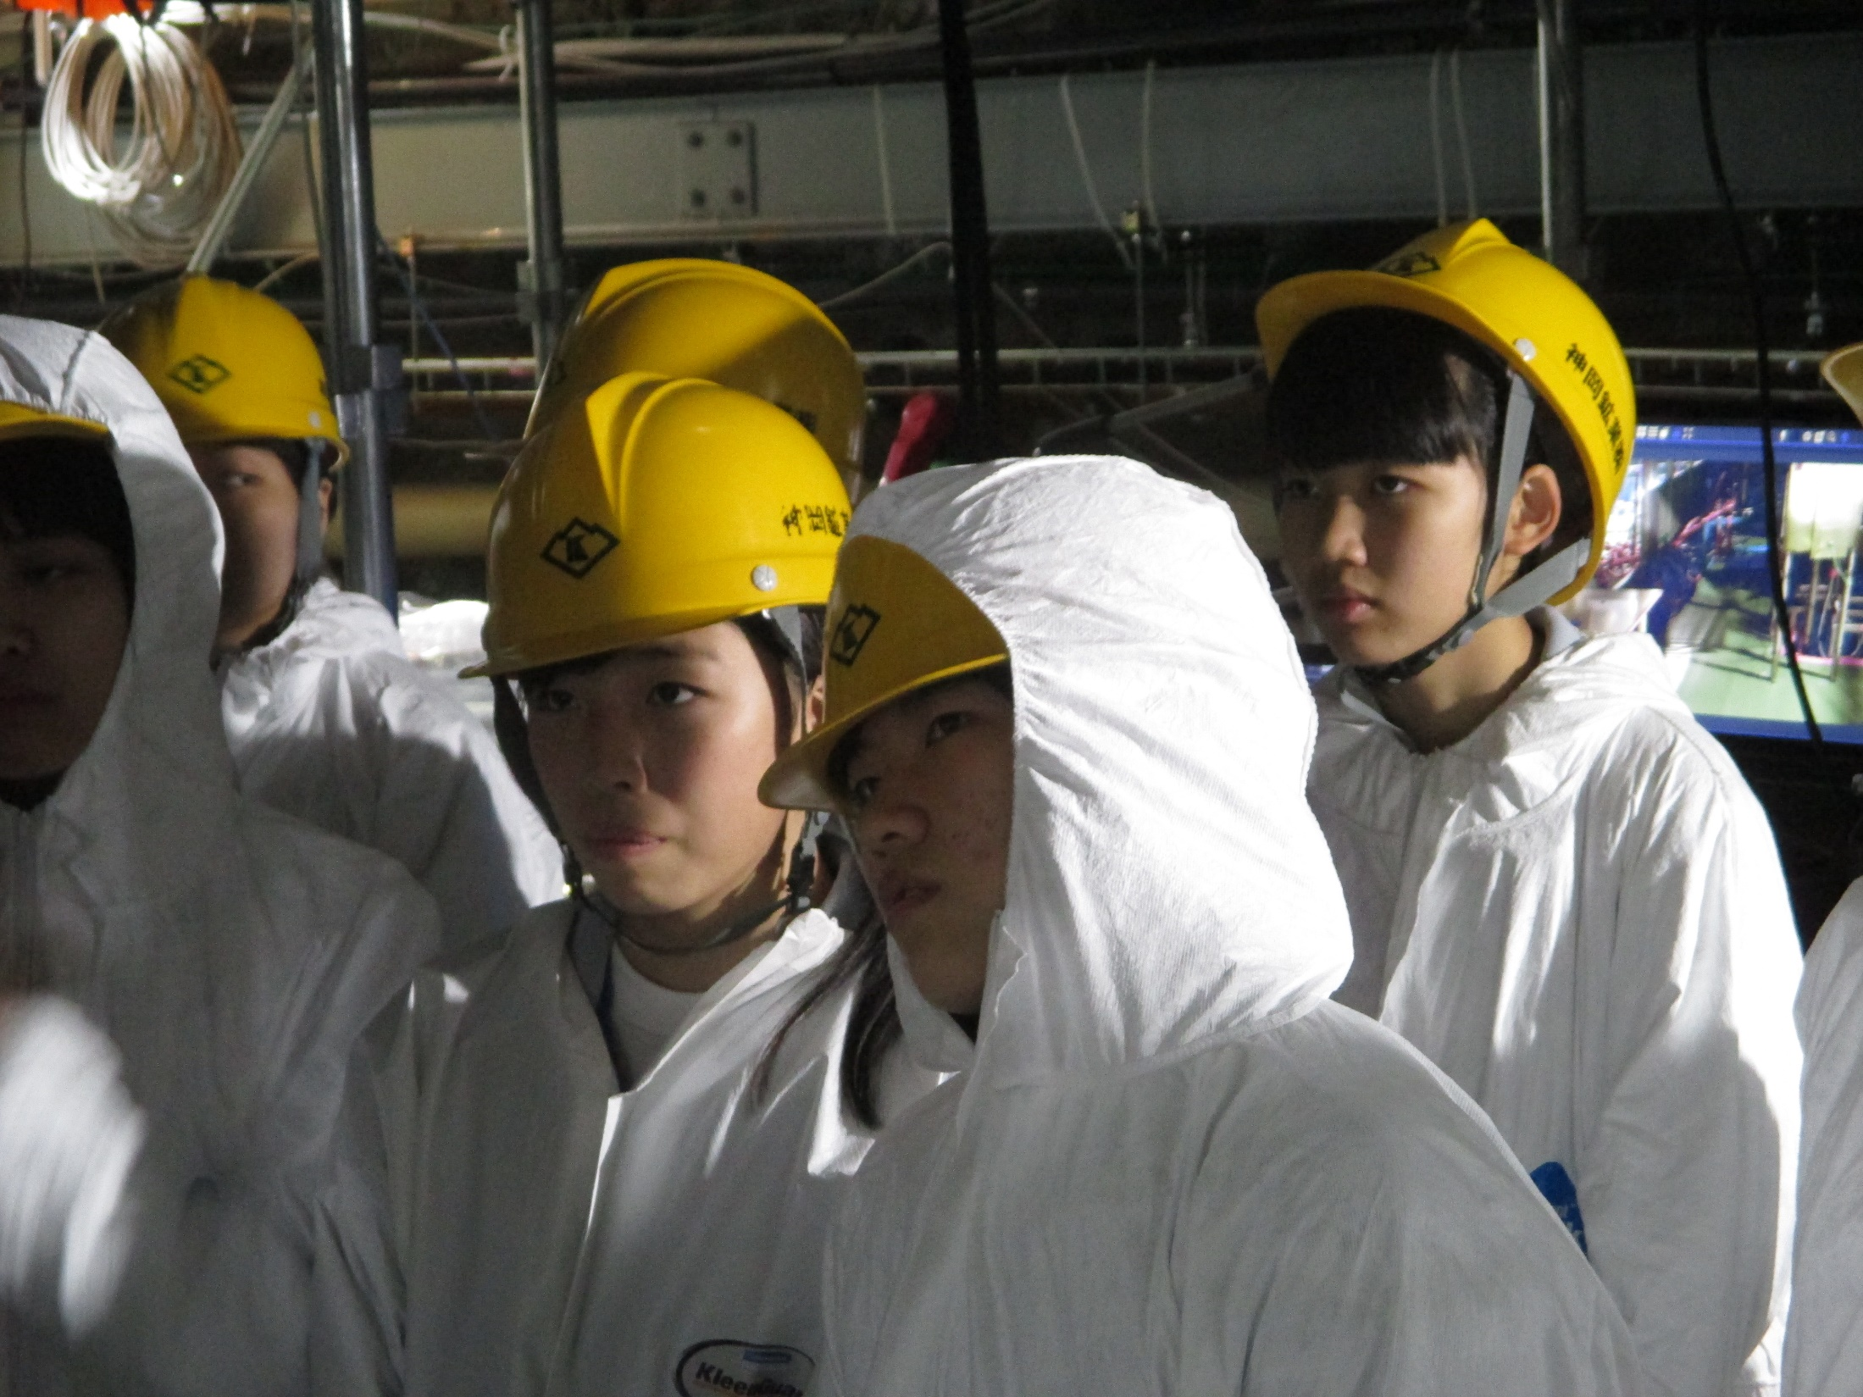
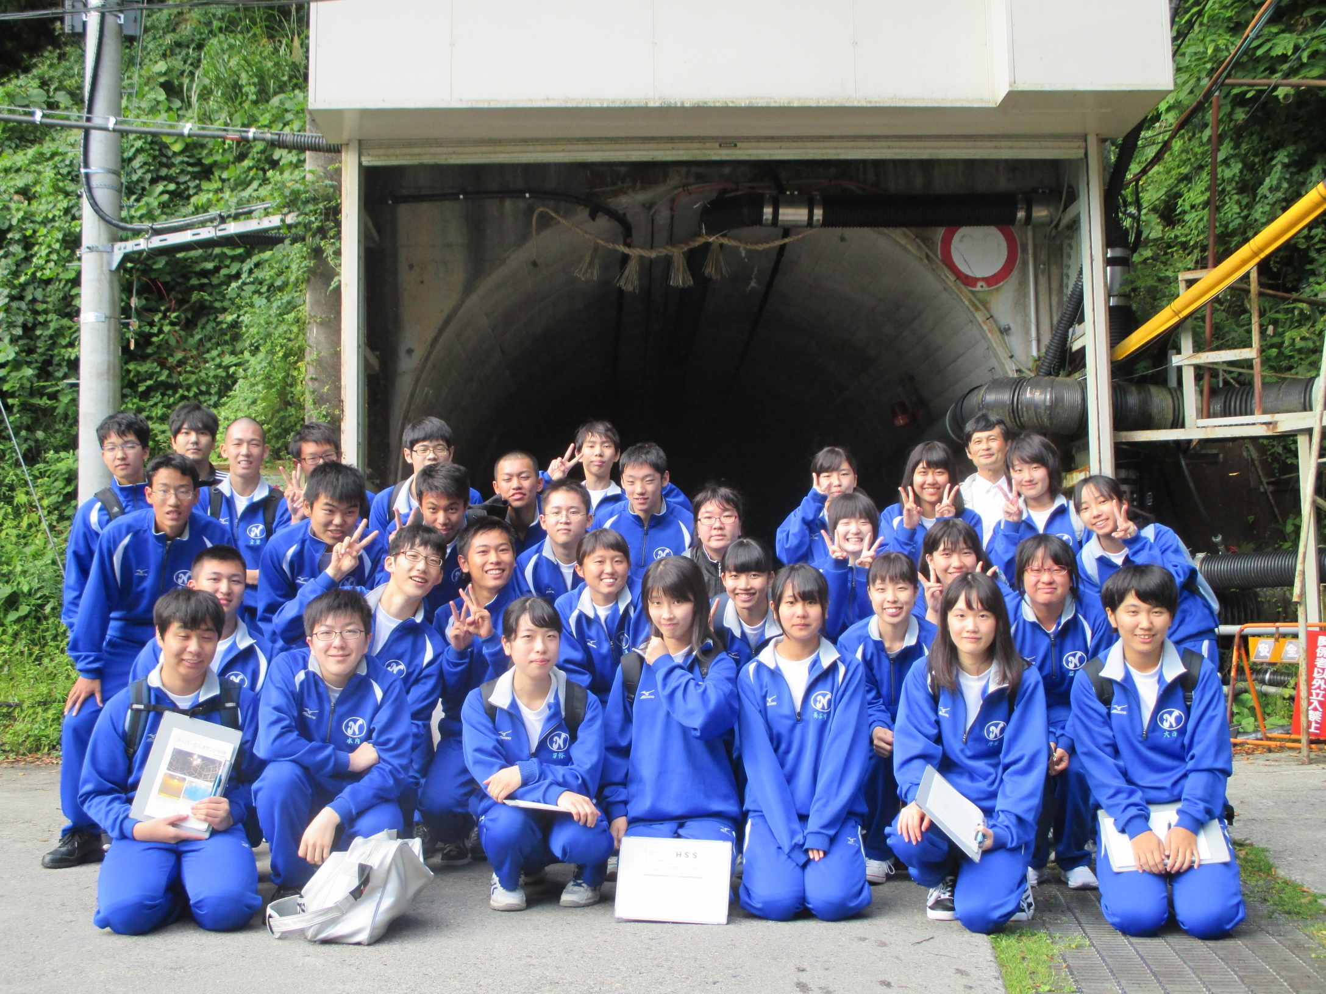
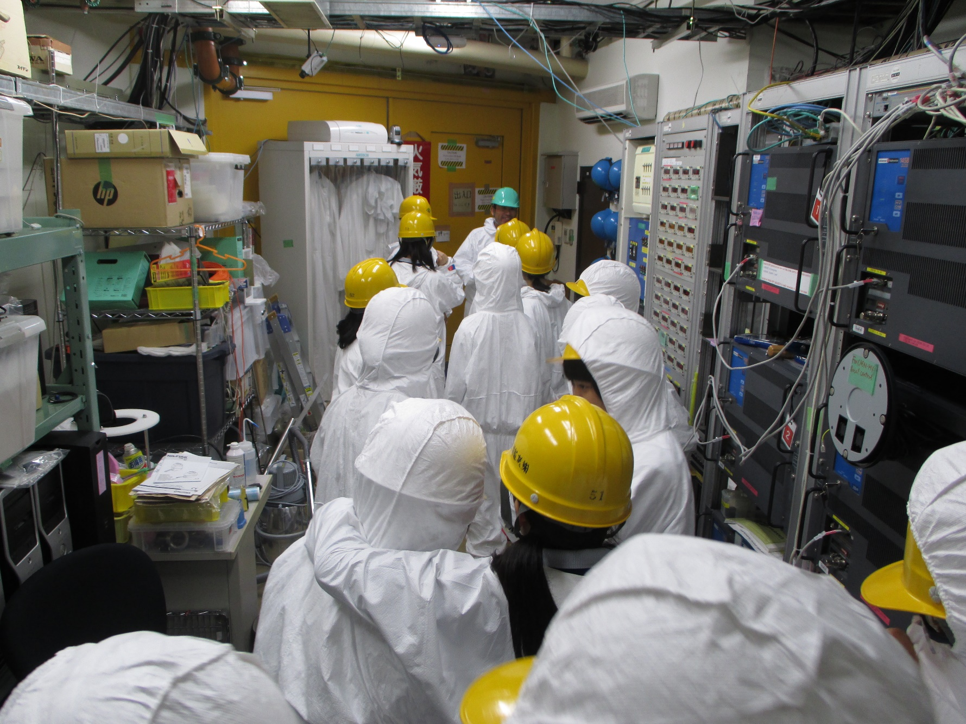
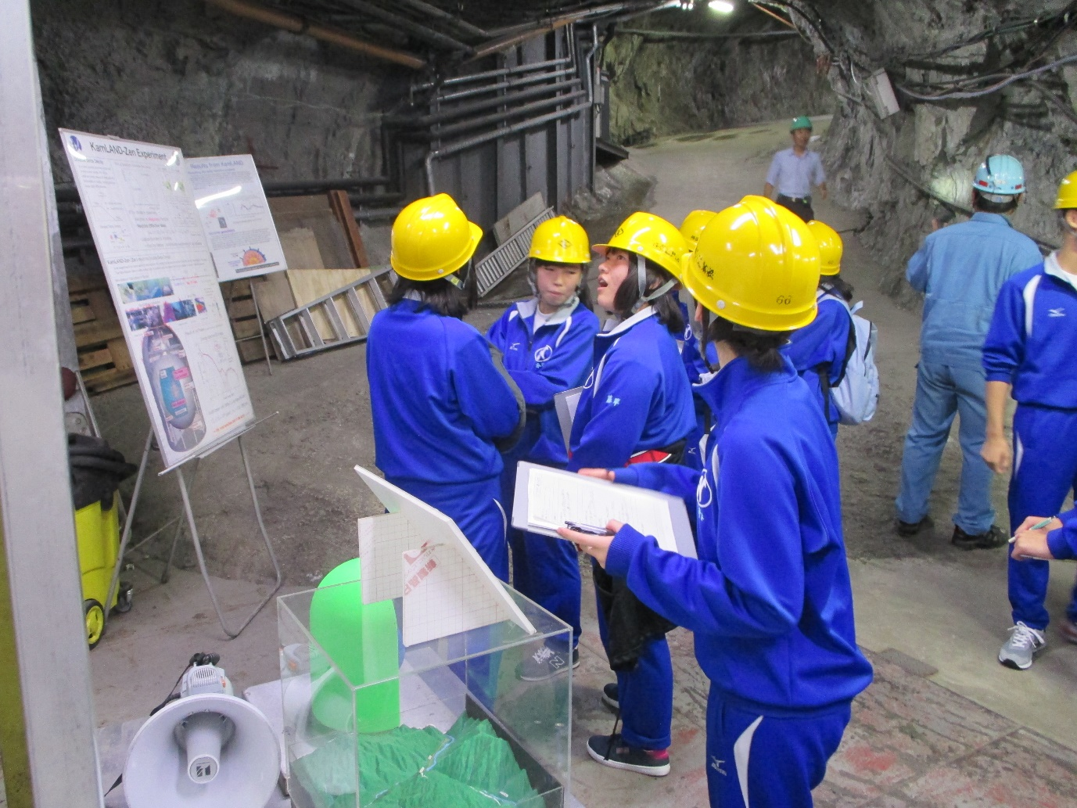
カミオカンデ研修

Slide 8
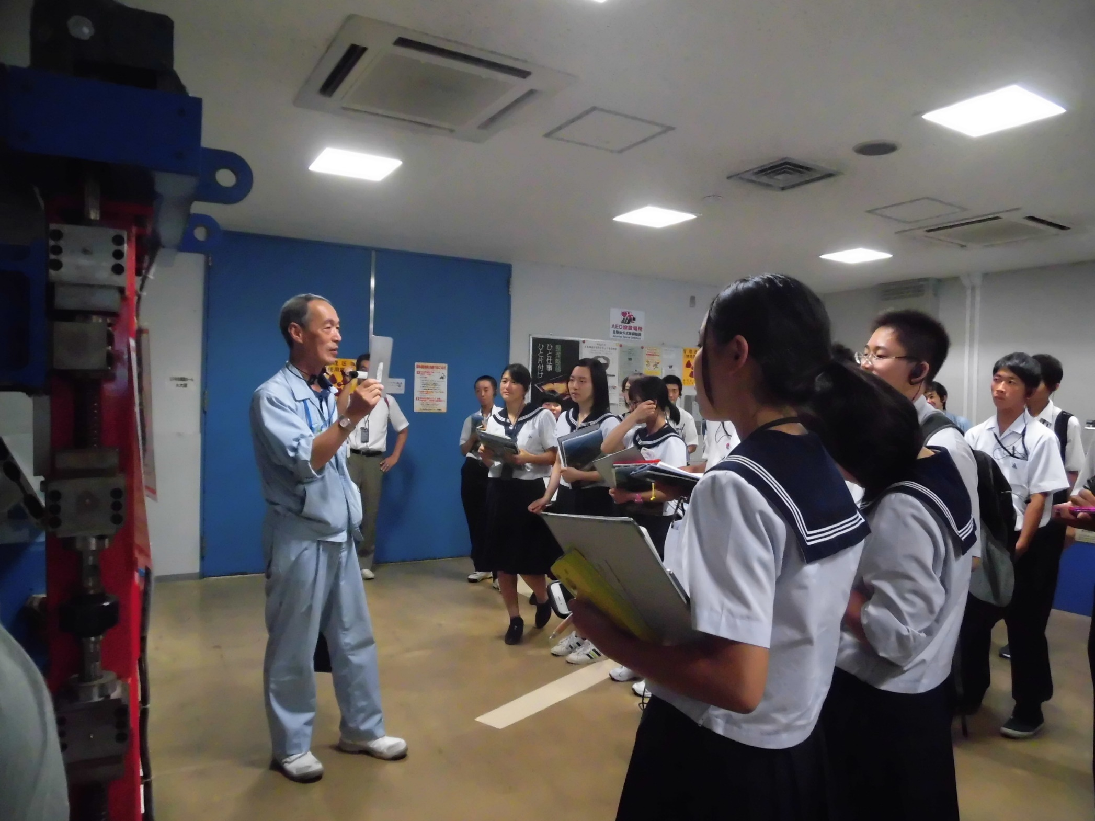
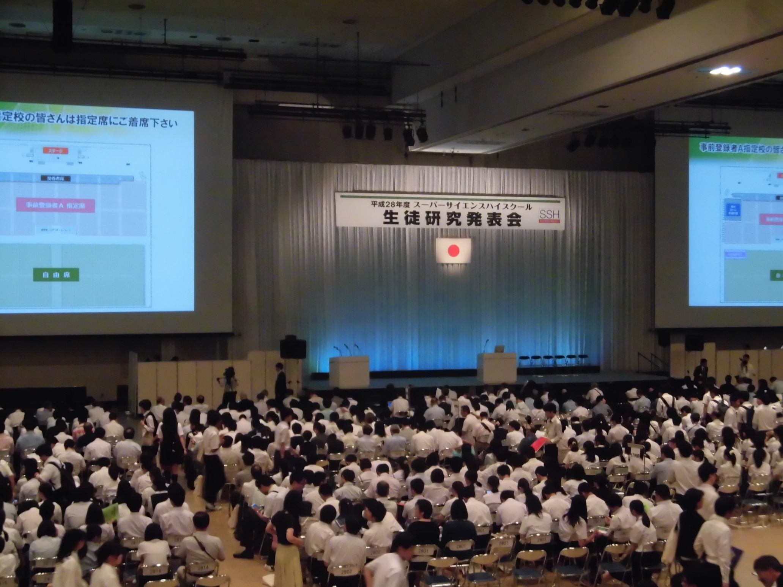
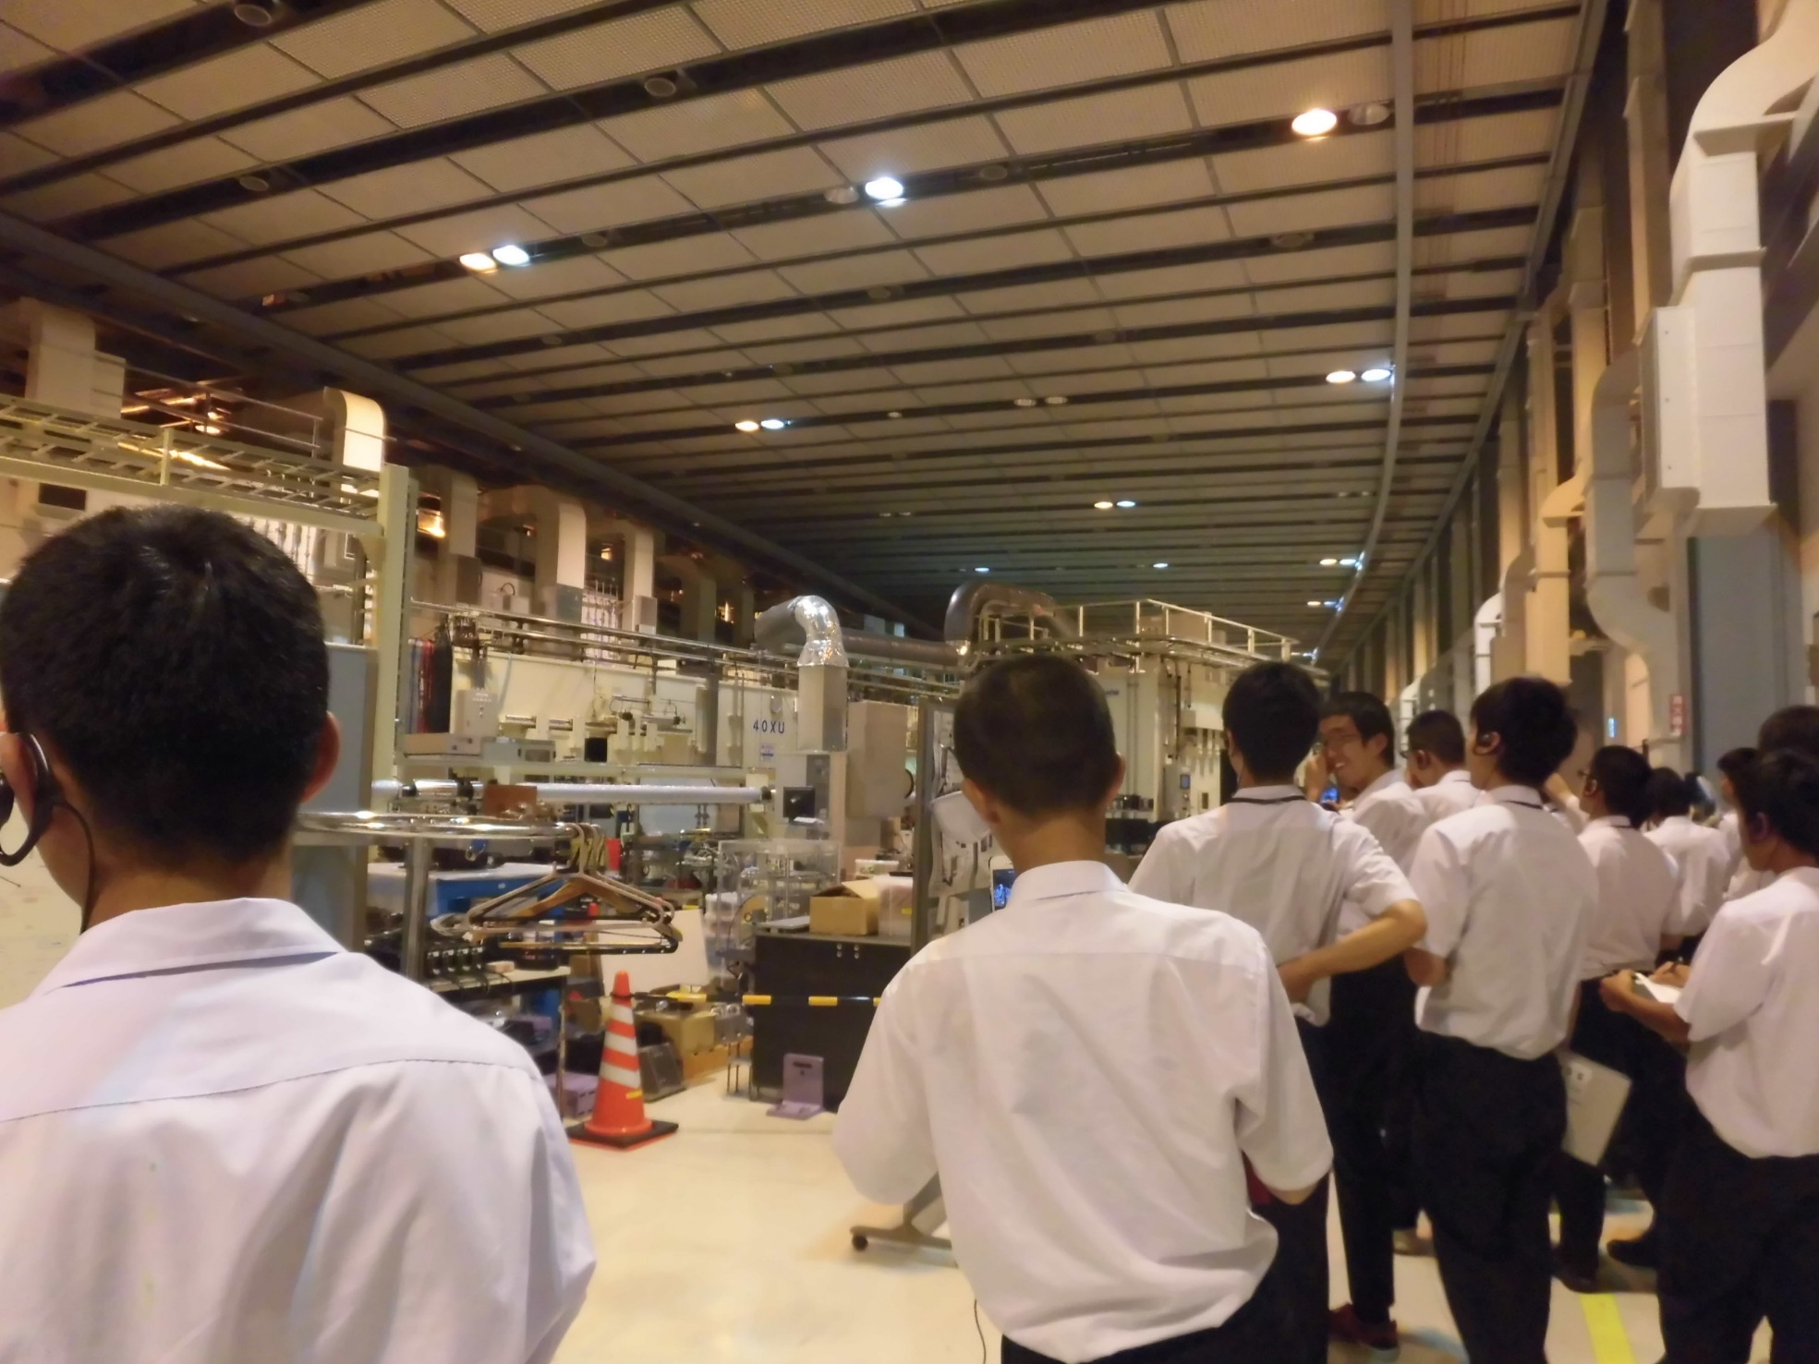
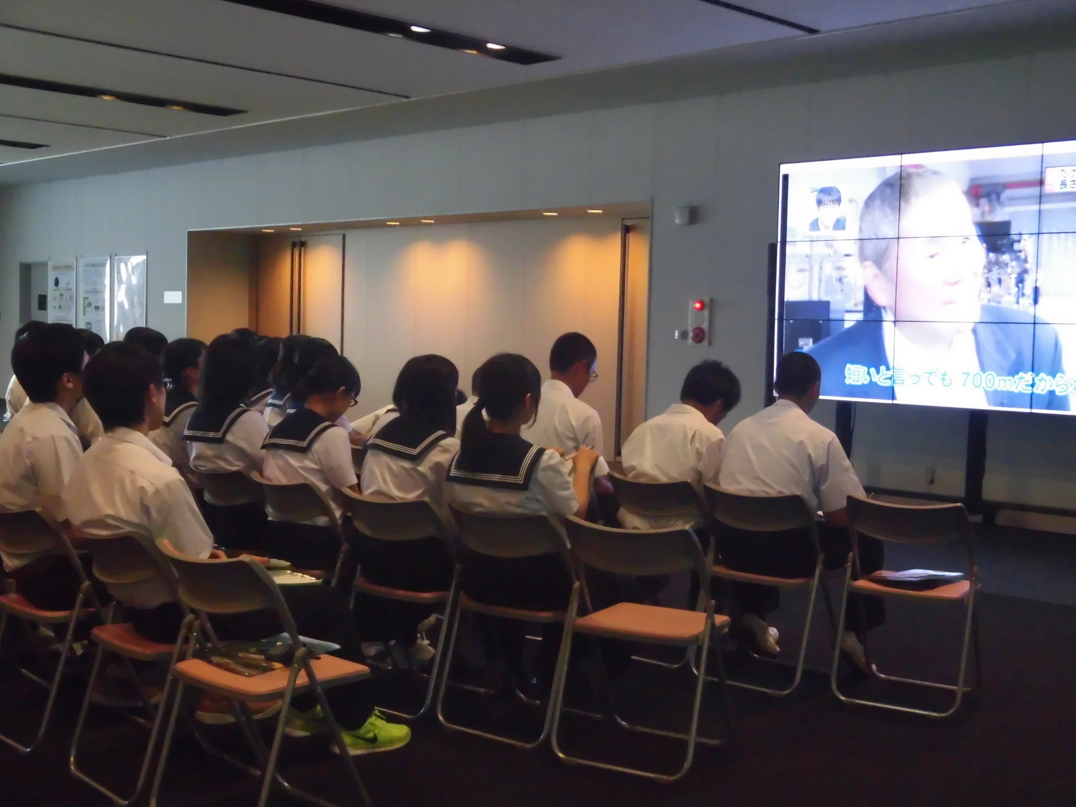
関西サイエンスツアー

Slide 9
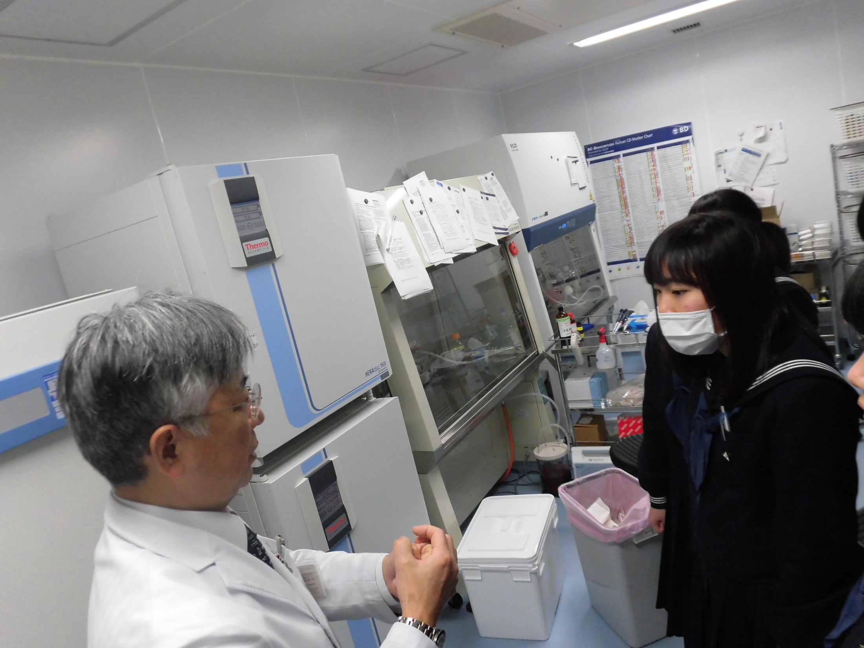
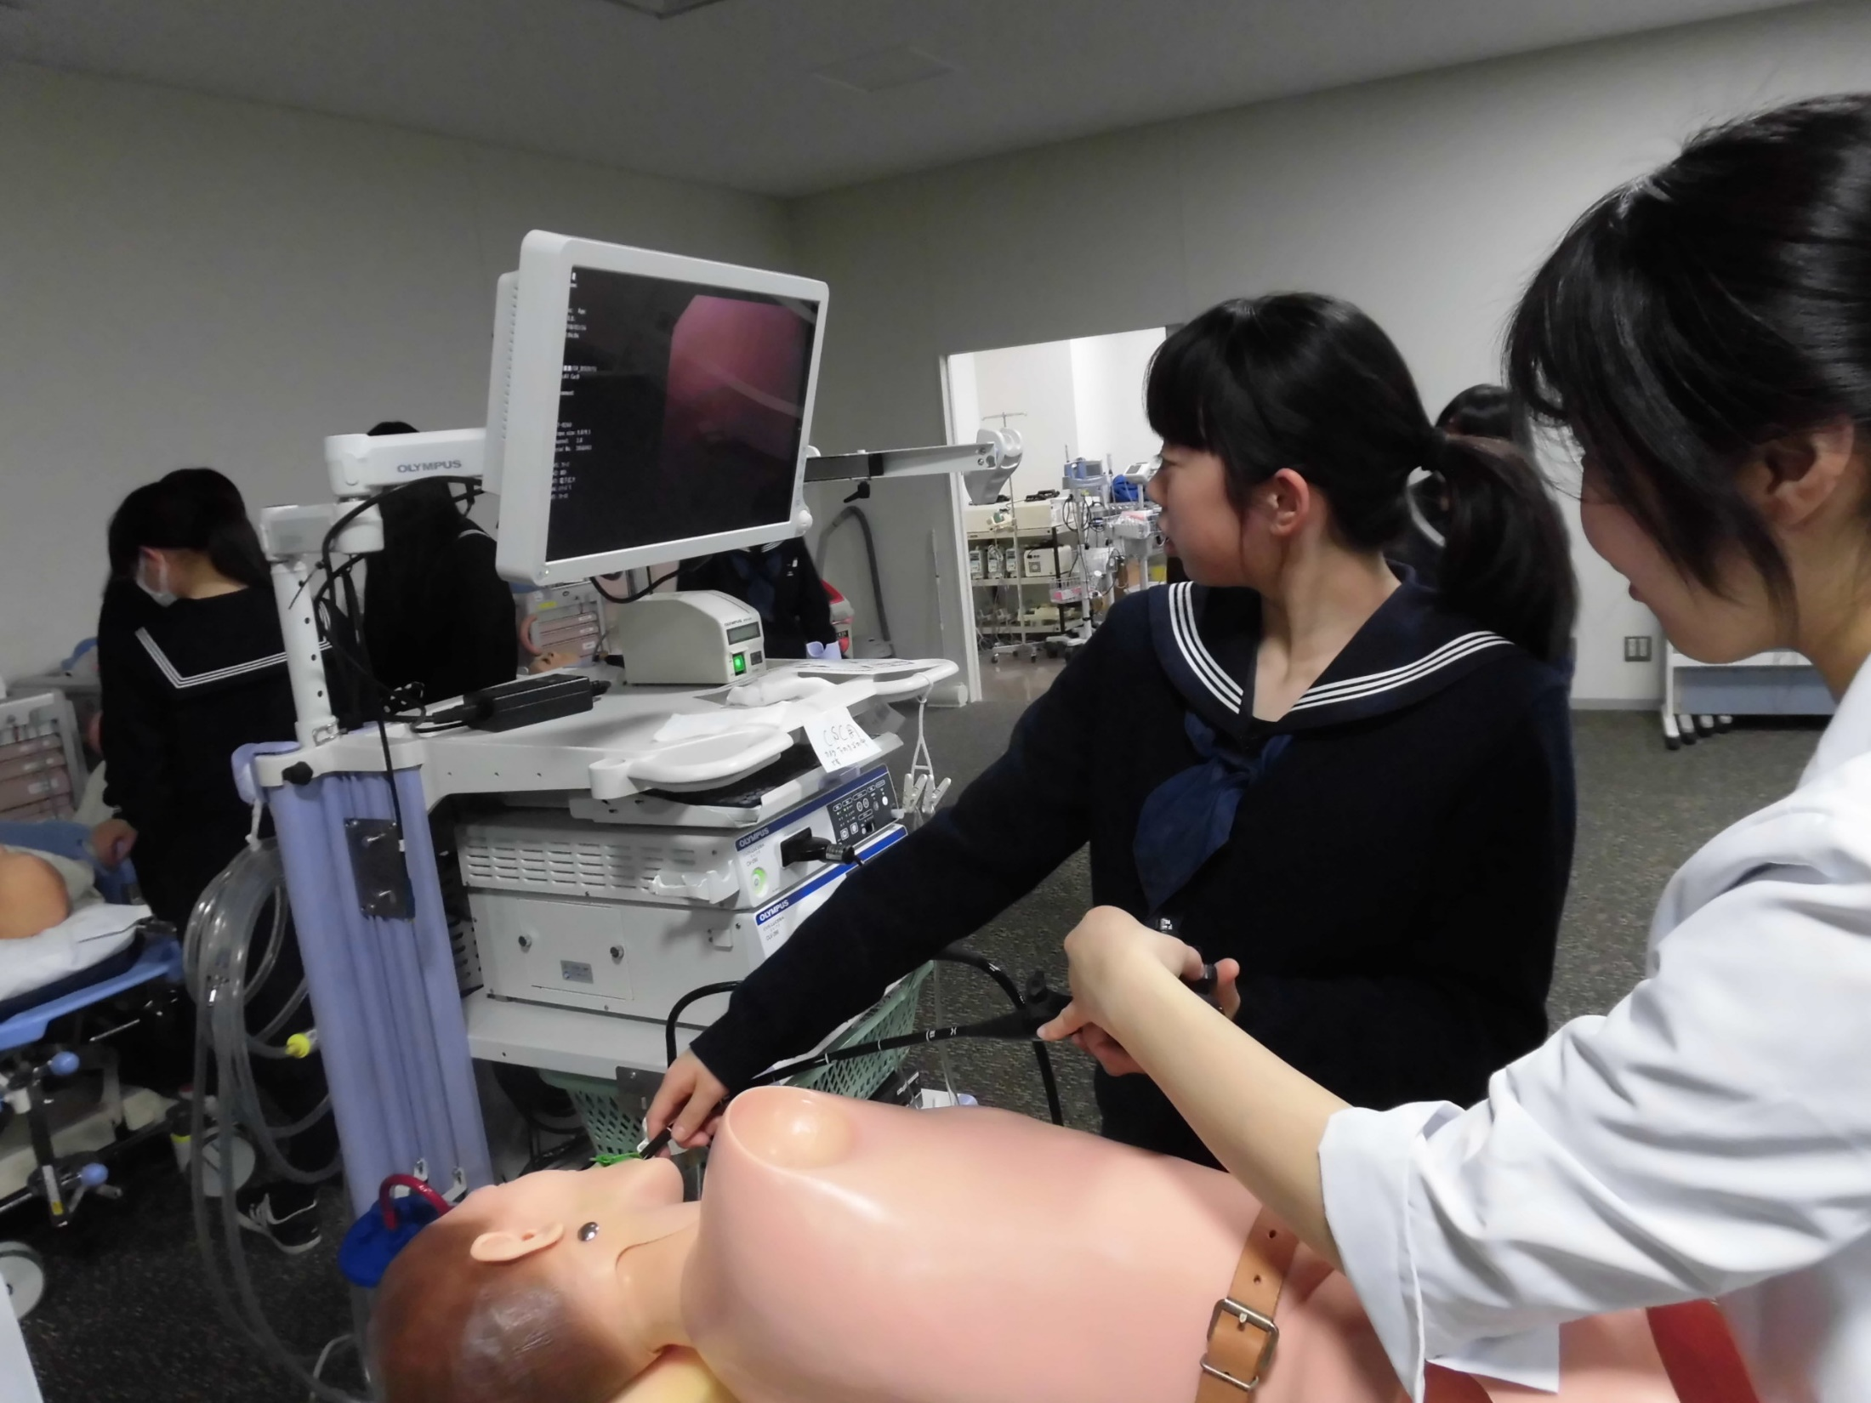
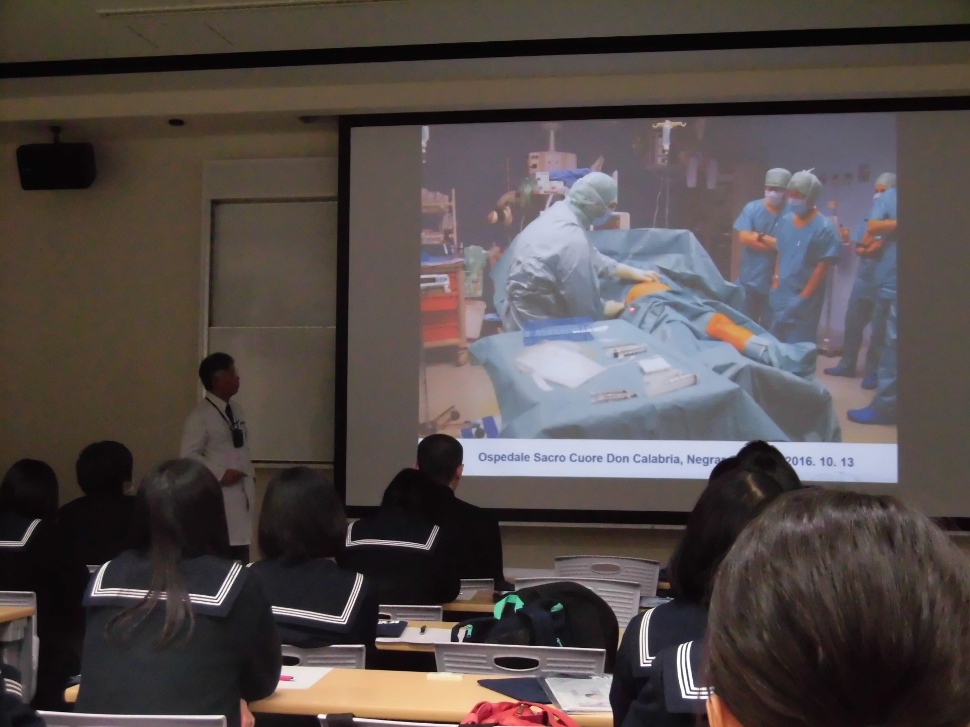
金沢医科大研修

Slide 10
今日のポイント
「探 究」
探究とは
3年間の流れ
ユニット制

Slide 11
これまでの教育
基礎的・基本的な知識・技能の育成
習得型の教育
これからの教育
自ら学び自ら考える力の育成
探究型の教育
「学ぶ」
「使う」

Slide 12
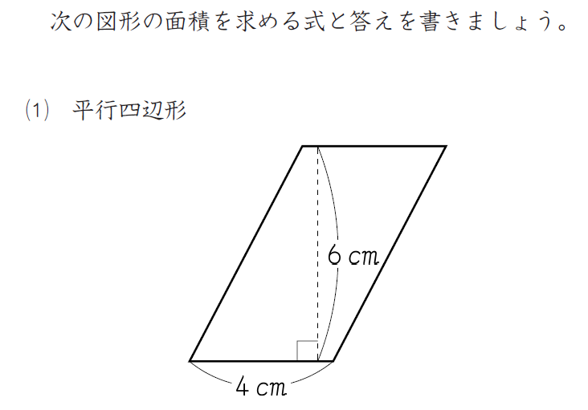
平成１９年度 全国学力・学習状況調査【小学校】
正答率 96.0％

Slide 13
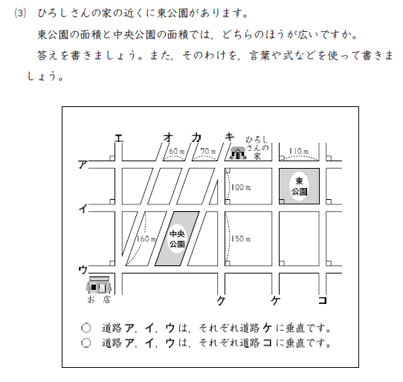
正答率 18.2％

Slide 14
これまでの教育
基礎的・基本的な知識・技能の育成
習得型の教育
これからの教育
自ら学び自ら考える力の育成
探究型の教育
「学ぶ」
「使う」

Slide 15
東京大学アドミッション・ポリシー（抜粋）
入学試験の得点だけを意識した，視野の狭い受験勉強のみに意を注ぐ人よりも，学校の授業の内外で，自らの興味・関心を生かして幅広く学び，その過程で見出されるに違いない諸問題を関連づける広い視野，あるいは自らの問題意識を掘り下げて追究するための深い洞察力を真剣に獲得しようとする人を東京大学は歓迎します。

Slide 16
東京大学の入学試験の基本方針（抜粋）
第一に，試験問題の内容は，高等学校教育段階において達成を目指すものと軌を一にしています。
第二に，入学後の教養教育に十分に対応できる資質として，文系・理系にとらわれず幅広く学習し，国際的な広い視野と外国語によるコミュニケーション能力を備えていることを重視します。
第三に，知識を詰めこむことよりも，
持っている知識を関連づけて解を導く能力の高さを重視します。

Slide 17

W. Eugene Smith によるThe Walk To Paradise Garden と題された
写真です。男性は写真右の男の子に，女性は左の女の子になったと仮定して，彼らは何を考え，これからどこに行こうとしているのか
８００字以内で述べなさい。
平成２４年度順天堂大学医学部
小論文課題

Slide 18
探究とは
自分が知りたいと思ったことを，
自分で調べたり，実験したりしながら，
自分の頭で考え，
まとめ、発表すること
知的好奇心が刺激
楽しい

Slide 19
答えのない問題
条件を設定して、最適な解を求める

Slide 20
身に付ける力の観点
・思考力
論理的思考力，批判的思考力，創造的思考力
・探究力
課題発見能力，課題探究能力，課題解決能力
・表現力
コミュニケーション能力，プレゼンテーション能力
・創造性・独創性
発想，着眼

Slide 21
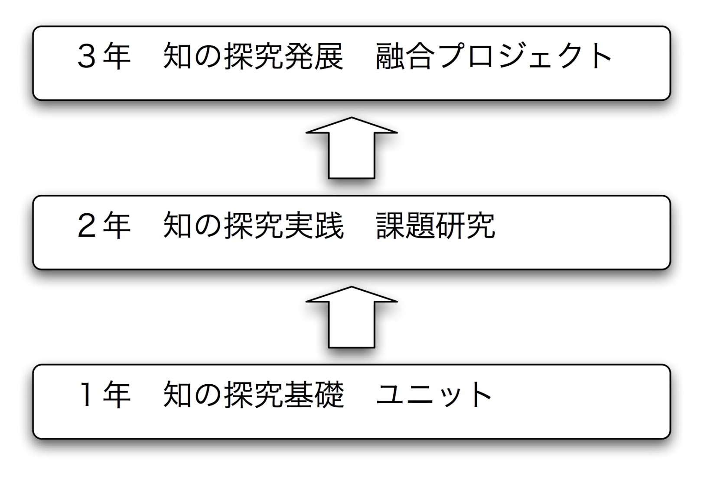
３年間の流れ
新たな価値の創出
探究能力の活用
探究スキルの習得

Slide 22
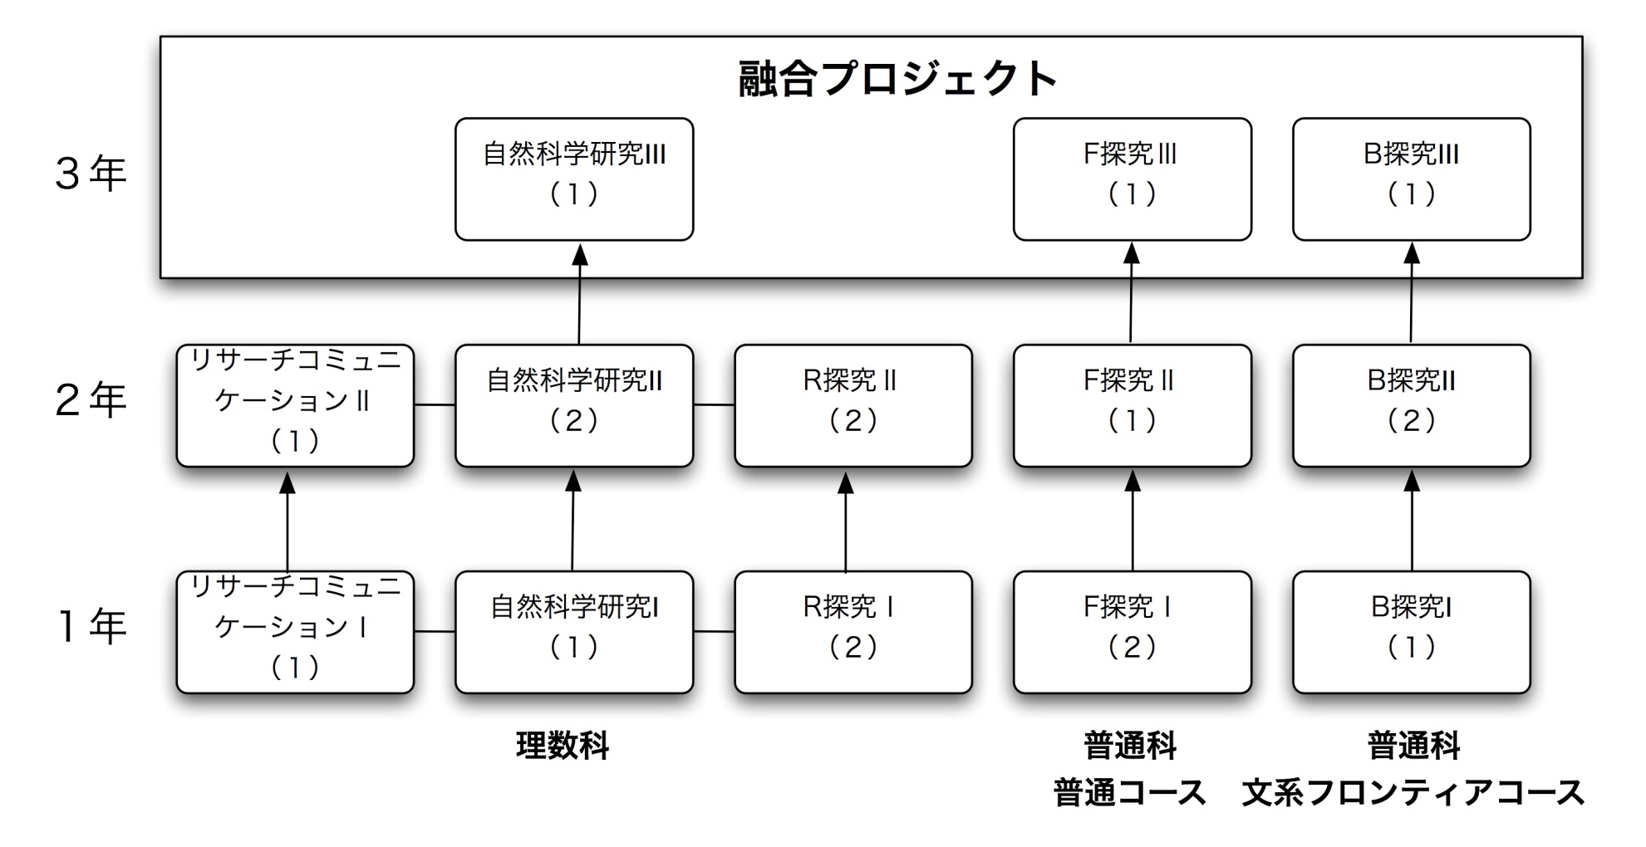
探究関係科目

Slide 23
普通科・普通コースの探究科目
Ｆ探究Ⅰ（２）・・・１年次
探究スキルを身に付ける
Ｆ探究Ⅱ（１）・・・２年次
探究活動を実践する
Ｆ探究Ⅲ（１）・・・３年次
融合プロジェクト―新しい価値の創出

Slide 24
ユニット制
目標の提示
事前学習
実習・講義
探究活動
発 表
課題解決能力，課題探究能力の育成
アクティブラーニング

Slide 25

目標の
提示
案内紙
自己評価アンケート

Slide 26
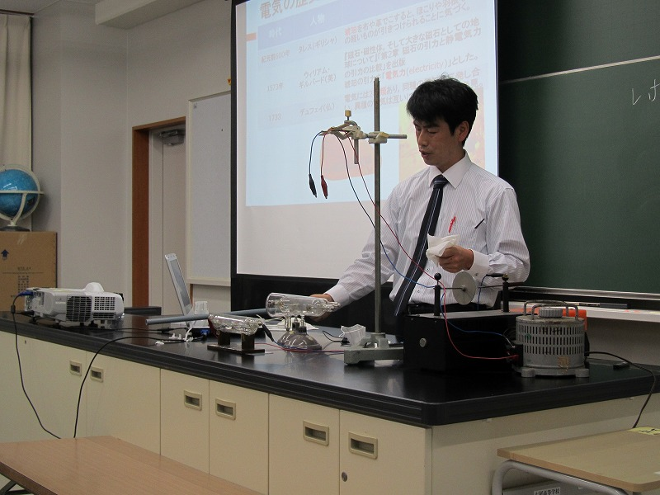
事前学習
講義・実習
探究活動
発 表
学習内容の予備知識
興味・関心・意欲の向上
及び効率化

Slide 27
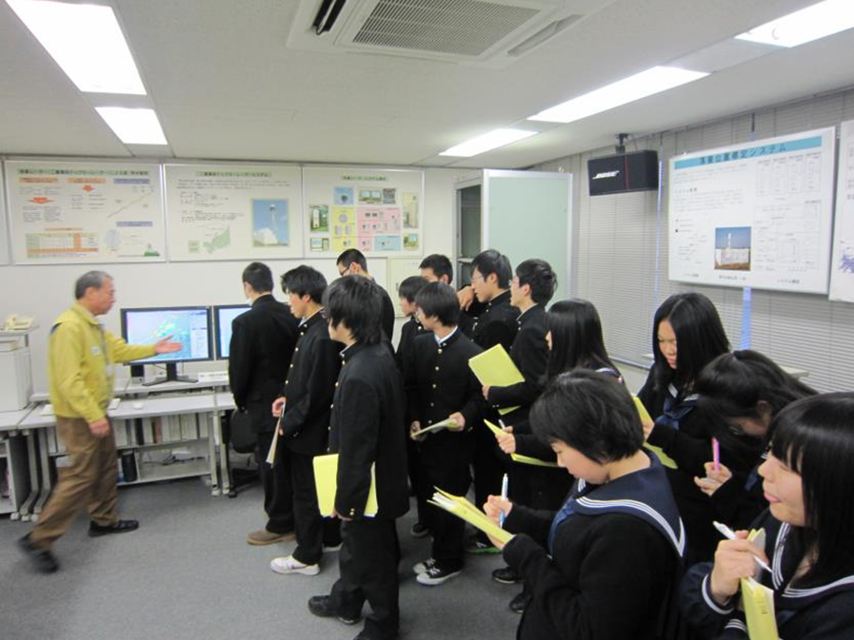
事前学習
実習・講義
探究活動
発 表
必要な知識
探究の方法の理解
論理的思考力の育成

Slide 28
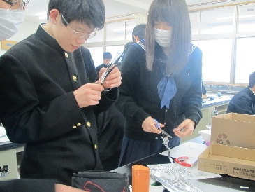
事前学習
実習・講義
探究活動
発 表
講義・実習をもとに
テーマを設定した
探究活動
科学的探究力，創造性・独創性の育成

Slide 29
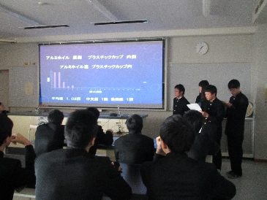
事前学習
実習・講義
探究活動
発 表
探究活動の結果を発表
（ポスター，パワーポイント）
表現力の育成

Slide 30
Ｆ探究Ⅰで学ぶこと
テクニカルライティング
文献調査の方法
ポスター作成の方法
ディベート
プレゼンテーション作成の方法
調査の方法
データの解析法
探究スキルの
習得と活用

Slide 31
定期考査について
考査を実施しません
ユニットごとの
・活動状況
・成果物（レポート，ポスター，スライド等）
・身に付けたい力に対しての評価
・総合的に評価

Slide 32
1年生以降
2年生では
課題研究
3年生では
融合プロジェクト
３年間継続した活動

